Slide 1
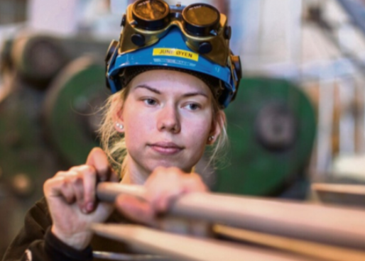
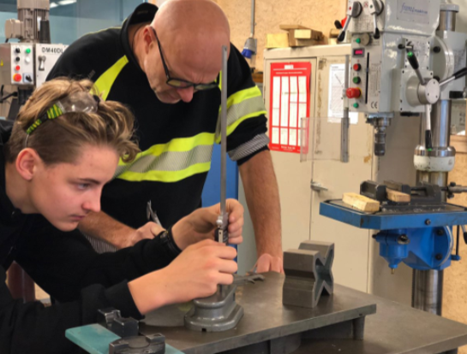
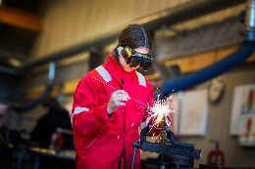
Bedriftsnært yrkesfag
BYF

Slide 2
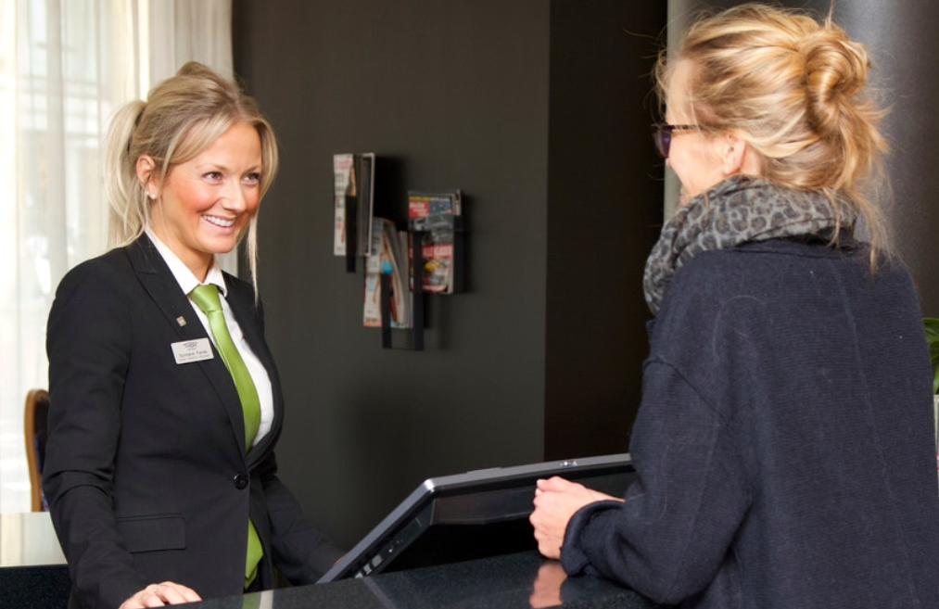
Mandat og hensikt
Hovedutvalg for utdanning i Trøndelag fylkeskommune vedtok i sak 75/19
Fylkesrådmannen vil fram mot høsten 2020 utarbeide ulike modeller som skal testes ut ved utvalgte videregående skoler i en treårsperiode, med oppstart skoleåret 2021 – 2022.
Forutsetning for behovet/hensikten
Kompetansestrategi.
Arbeidslivets behov for lokal arbeidskraft gjennom lærlingeordningen.
Bedriftens behov er kortvarig eller av svært begrenset omfang i antall tilgjengelige læreplasser
Lavt antall av ungdomskullene som søker utdanningen.

Slide 3
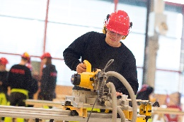
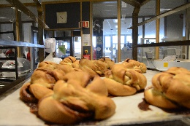
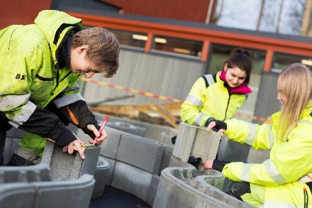
Prinsipper for Bedriftsnært yrkesfag
Arbeidslivets etterspørsel etter lokal rekruttering og kompetanse.
Tilbudet følger tilbudsstrukturprosesser/årshjul og gjøres søkbart.
Tett og systematisk samarbeid skoler, bedrifter og opplæringskontor inn mot identifiseringen, karriereveiledning, rekruttering og gjennomføring.
Det inngås avtaler om samarbeidet mellom skole/bedrift for praktiske organiseringer av opplæringa; strømlinjeformet og forutsigbart. Avtaler mellom skole og bedrift ved evt. kjøp av fellesfagsopplæring.
BYF legges til rette for både ungdommer og voksne.
BYF-3 som 1+3-modell: 1. året i skole som elev. År 2,3,4 som lærling i bedrift
BYF-3 som 0+4-modell: Alle årene som lærling i bedrift.
BYF-tilbud er naturlig skole dersom etterspørsel i lokalt arbeidsliv er på under tre til fire elever.
Fellesfag i skole
Bedriftene innehar den fagspesifikke kompetansen og legger til rette for teoriopplæring og praktisk opplæring frem mot sentralgitt eksamen etter beskrivelsene i vurderingskapitlet i læreplanen, Vg3/opplæring i bedrift.

Slide 4
Årshjul
Forsommer Tidlig høst
Identifisering av fagområder
Innmelding til fylkeskommunen gjennom årlig høringsprosess
Politisk behandling
Utlysning av tilbud
Informasjon, karriereveiledning, rekruttering av potensielle søkere. Skole og bedrift deltar
Overordnet avtale mellom skole, bedrift/opplæringskontor
Innsøking i VIGO
Intervju, inntak, kontraktsigering
Vår Sommer
Mars
September
November
Vinter

Slide 5
BYF-modell
1+3-løp
0+4-løp
Skole
Fellesfag i skole
Vg1 Programfag i skole
Lærling i bedrift
År 1
År 1
+
År 2
+
År 3
+
År 4
Lærling i bedrift
Praksis og teoriopplæring fram mot sentralgitt eksamen i Vg3 lærefaget
År 2
+
År 3
+
År 4
Kroppsøving og YFF inngår i opplæring i bedrift
Fag- og svenneprøve

